Slide 1
TERCERA SESIÓN ORDINARIA DEL COMITÉ COORDINADOR DEL SISTEMA ANTICORRUPCIÓN DEL ESTADO DE CAMPECHE
21 DE SEPTIEMBRE 2023

Slide 2
Orden del Día
Bienvenida por parte del Presidente del Comité Coordinador.
Pase de lista de asistencia y declaratoria de quorum.
Seguimiento a acuerdos anteriores.
Presentación del análisis emitido a la Metodología y Fichas Técnicas para la Construcción de los Indicadores de Objetivos Específicos del Programa de Implementación de la Política Nacional Anticorrupción.
Presentación y en su caso aprobación del Plan de Trabajo Anual del Comité Coordinador del Sistema Anticorrupción del Estado de Campeche 2023-2024.
Asuntos Generales.
Clausura de la Sesión.

Slide 3
Seguimiento Acuerdos Anteriores.
No. de Acuerdo | Acuerdo | Responsable | Cumplido |  | STATUS
 |  |  | NO | SI
08/CC/EXT/2023 | Los integrantes presentes del Comité Coordinador con fundamento en el artículo 19 de los Lineamientos que regulan las sesiones del Sistema Nacional Anticorrupción, acuerdan que en lo referente a los puntos uno, tres, cuatro y siete del Orden del Dia de la Primera Sesión Extraordinaria del Sistema Nacional Anticorrupción, el Presidente deberá tomar solo conocimiento de estos. Respecto a los puntos dos, cinco y seis del orden del día antes mencionado se aprueba que sean votados en sentido favorable. | Comité Coordinador |  | X | Cumplido

Slide 4
Presentación de la opinión emitida respecto a las Notas Metodológicas y Fichas Técnicas para la Construcción de los Indicadores de Objetivos Específicos de la Política Nacional Anticorrupción, y de las opiniones emitidas respecto a la metodología propuesta por el Sistema Nacional Anticorrupción

Slide 5
CONCLUSIÓN
Del análisis realizado, a la metodología para la elaboración de las fichas de indicadores podemos observar que los Sistemas Locales aportaríamos información en:
Objetivo 1 Aportamos información en las métricas 2 y 4
Objetivo 2 No generamos información en ninguna de las métrica que se proponen
Objetivo 3 Aportamos información en la métrica 4
Objetivo 4 No generamos información en ninguna de las métrica que se proponen
Objetivo 5 Aportamos información en las métricas 3 y 4
Objetivo 6 No generamos información en ninguna de las métrica que se proponen
Objetivo 7 Aportamos información en la métrica 1
Objetivo 8 No generamos información en ninguna de las métrica que se proponen
Objetivo 9 Aportamos información en la métrica 3
Objetivo 10 No generamos información en ninguna de las métrica que se proponen
Cabe señalar que los objetivos en los que participamos en el caso del Sistema Anticorrupción del Estado de Campeche tendríamos que generar indicadores u homólogos, adoptados y adaptados a los que genere el Sistema Nacional Anticorrupción, toda vez que no están considerados en nuestro Programa de Implementación de la Política Estatal Anticorrupción del Estado de Campeche.
Respecto a la forma de la metodología para la elaboración de los indicadores estamos de acuerdo con el contenido propuesto por la SESNA.

Slide 6
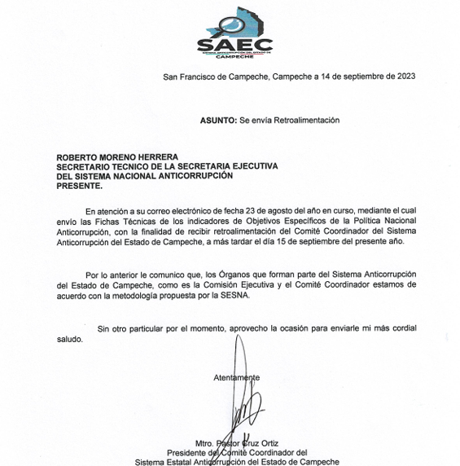

Slide 7
Presentación y en su caso aprobación del Plan de Trabajo Anual del Comité Coordinador del Sistema Anticorrupción del Estado de Campeche 2023-2024
VER ANEXO 1

